Slide 1
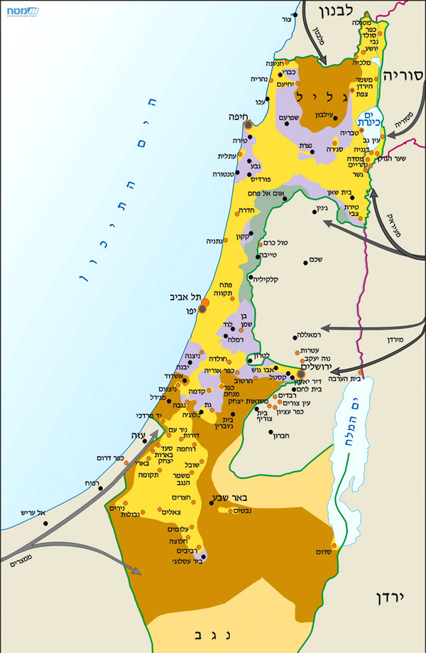
מלחמת העצמאות:
שלב ב'
15 במאי 1948 עד 19 ביולי 1949

Slide 2
https://www.youtube.com/watch?v=EfqxqSB5Rl8
https://www.youtube.com/watch?v=HDYsZWr3O7s&t=163s

Slide 3
קריקטורה מאת אריה נבון, אני בן 10
"ויהי בחצי הלילה 29.11.47 "ויהי בוקר 29.11.47"
"

Slide 4
שלבי מלחמת העצמאות - חלק ב':
חודש ראשון: פלישת מדינות ערב.
הפוגה ראשונה: הצלחת ישראל להעצים את כוחה הן במספר המגויסים והן בכמות הנשק ואיכותו.
"קרבות עשרת הימים": הצלחה בהדיפת הכוחות הפולשים בצפון, הצלחה חלקית במרכז ,כישלון בדרום.
הפוגה שנייה והכרעת המלחמה: שחרור כל הגליל וחדירה לתוך לבנון, הדיפת המצרים , שחרור כל הנגב עד אילת.

Slide 6
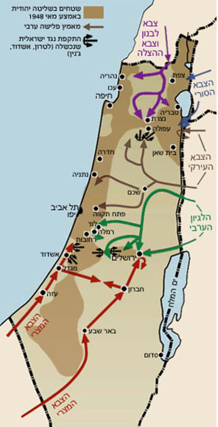
שלב 1: פלישת מדינות ערב והדיפתן בחודש הראשון
כבר באפריל 1948 החליטה הליגה הערבית על פלישת הצבאות הסדירים של מדינות ערב לא"י, מיד עם תום המנדט הבריטי.
ב-15 במאי (יום לאחר הכרזת המדינה) פלשו צבאות מדינות ערב למדינת ישראל, במטרה לכבוש את שטחיה ולהכניעה.
קרבות הבלימה נמשכו עד להפסקת אש שהושגה בתיווך האו"ם, כחודש לאחר הפלישה.

Slide 7
שלב 1: פלישת מדינות ערב והדיפתן בחודש הראשון
אינטרסים שונים של המדינות:
ירדן: שאפה לספח את גב ההר ממערב לנהר הירדן, ואת ירושלים הערבית
עיראק: ביקשה לסייע לירדן בהגשמת שאיפותיה (בשל קרבת דם של מנהיגי המדינות).
סוריה: ביקשה לספח את הגליל ולהשיג מוצא נוסף לים התיכון.
לבנון: הצטרפה מתוך שיקולי מגננה.
מצרים: שאפה לספח את הנגב ואת ירושלים (יריבות בין מצרים לירדן).
לפלסטינים לא נועד תפקיד מוגדר במתקפה – הם הוצאו מהמשוואה!
מסקנות:
לא הייתה אסטרטגיה ערבית משותפת, אלא ניגוד אינטרסים ותחרות על שליטה!
לא היה רצון לסייע לפלסטינים להקים מדינה עצמאית וריבונית!

Slide 8
סדרי הכוחות של הצדדים במלחמת העצמאות - חלק ב'/ שלב 1
 | צה"ל | צבאות ערב
מס' חיילים | כוחות פעילים: כ- 30,000 חיילים. | כ-30,000 חיילים ב-4 צבאות סדירים + כח משלוח עיראקי. 10,000 ערבים מקומיים
איכות | לוחמים מנוסים ומלאי מוטיבציה, אך עייפים, שחוקים ומותשים. | לוחמים רעננים אך צבאות ערב היו צעירים ולא מנוסים.
מטוסים | 28 (מטוסי תובלה בלבד). | 131 (כולל מפציצים ומטוסי קרב).
תותחים | 29 | 360
טנקים ושריוניות | 1 (ללא תותח) + 2 שריוניות נושאות תותח. | 40 טנקים + 200 שריוניות נושאות תותח.
יעדים ומטרות | שמירה על עצם קיומה. הבטחת שליטה באזורים שיועדו למדינה היהודית על פי תכנית החלוקה של האו"ם. בהמשך – התרחבות לאזורים נוספים מתוך שיקולים התיישבותיים, ביטחוניים ודמוגרפיים. | חיסול קיומה של ישראל כמדינה, מתוך התנגדות עקרונית לרעיון החלוקה. התגייסות לעזרת ערביי הארץ. שאיפות התרחבות טריטוריאלית שיקולים פוליטיים פנימיים.
הישגים בולטים | עמק הירדן, "דרך בורמה",
כשלונות בולטים | העיר העתיקה והרובע היהודי, צפון ים המלח, ניצנים
במהלך קרבות הבלימה נגד צבאות מדינות ערב, הכריז בן-גוריון על הקמת צה"ל ופירוק המחתרות

Slide 9
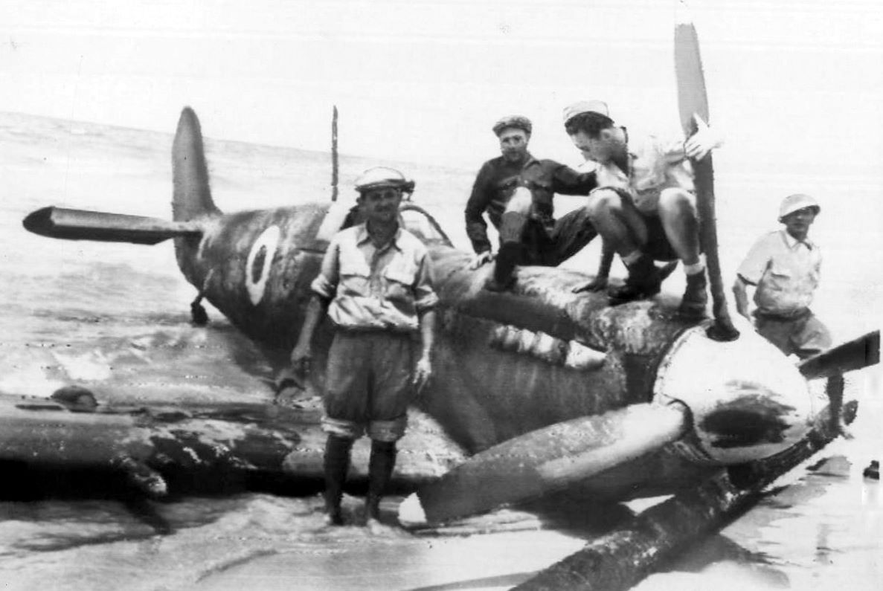
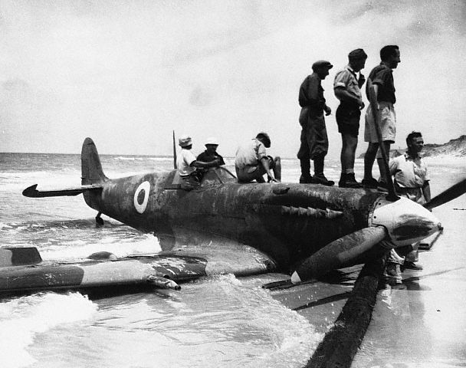
תל אביב הופצצה מהאוויר על ידי מטוסים מצריים.
בתמונה: ספיטפייר מצרי שהופל מעל ת"א.

Slide 10
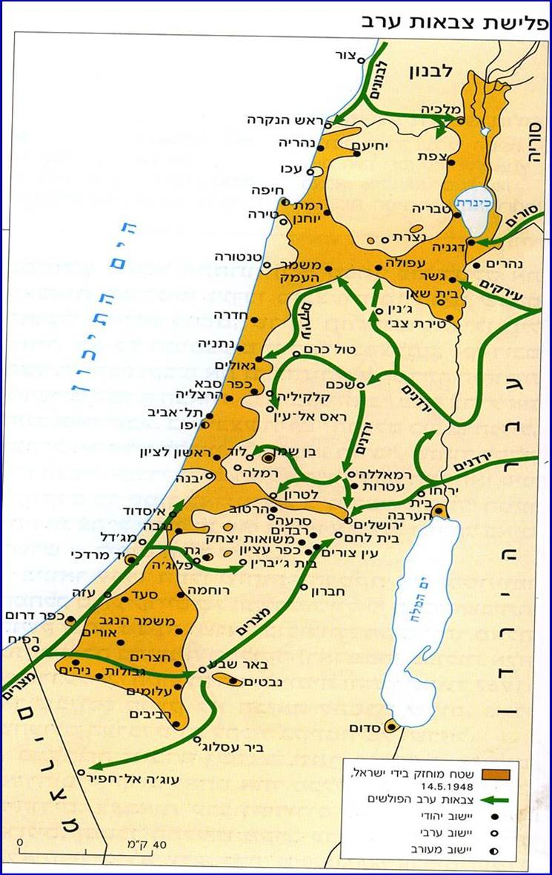
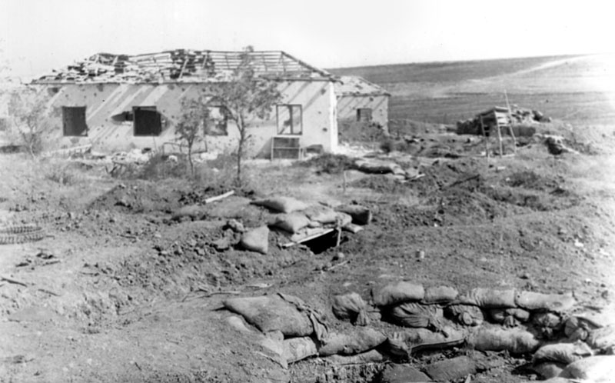
פלישת מדינות ערב נמשכה ארבעה שבועות, במהלכם נהרגו כ-900 חיילים וכ-300 אזרחים. היה זה השלב הקשה והקריטי ביותר במלחמת העצמאות.
הקרב על ניצנים נגד הצבא המצרי:
141 מגנים יהודים (10 לוחמות).
33 הרוגים.
105 נפלו בשבי המצרי (כולל 7 נשים).
בתמונה: קיבוץ ניצנים החרב

Slide 11
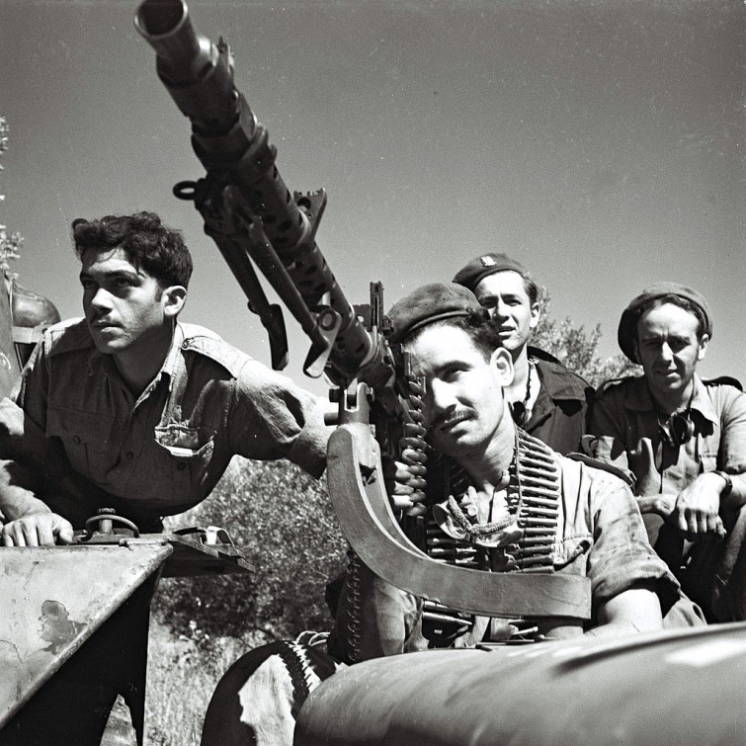
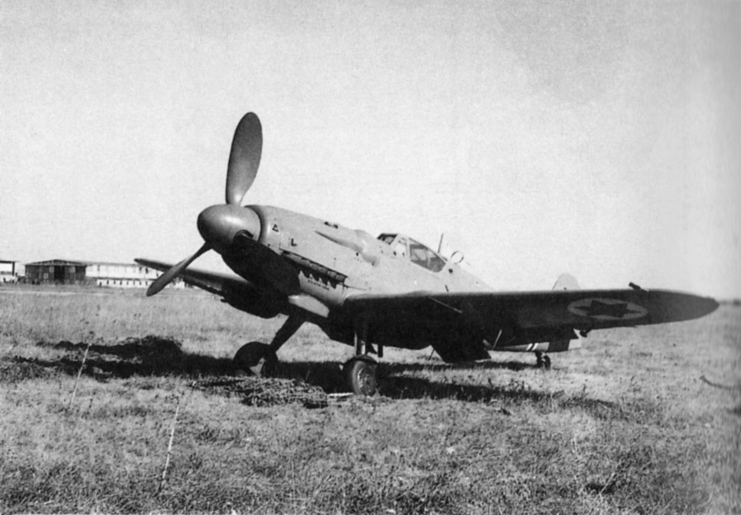
שלב 2: הפוגה ראשונה בתיווך האו"ם
הצלחת ישראל להעצים את כוחה הן במספר המגויסים והן בכמות הנשק ואיכותו
בהתערבות האו"ם, הושגה הפוגה למשך חודש אחד ("ההפוגה הראשונה"), שבמהלכה הצטיידה ישראל בנשק, וחייליה השחוקים והמותשים החליפו כוחות לקרא סיבוב הקרבות הבא.
בשלב זה הגיע נשק רב לארץ שחיזק את הכוחות הלוחמים.
ההפוגה אפשרה לאמן כוחות נוספים שיחליפו את הכוחות השחוקים.
חיילי צהל במלחמת העצמאות מצטיידים במקלעיMG 34 שהגיעו מצ'כוסלובקיה
המסרשמיט (מטוס קרב גרמני) הראשון שהגיע לארץ

Slide 12
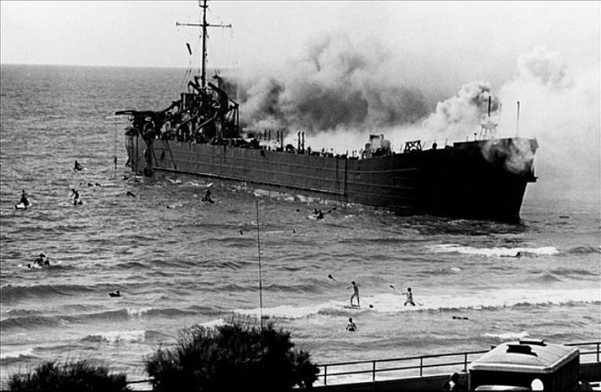
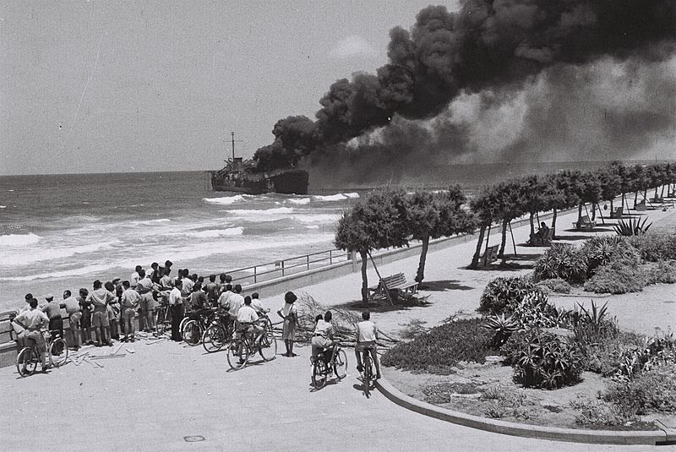
שלב 2: הפוגה ראשונה בתיווך האו"ם
הצלחת ישראל להעצים את כוחה הן במספר המגויסים והן בכמות הנשק ואיכותו
במהלך הפוגה זו התרחשה פרשת האנייה אלטלנה

Slide 13
שלב 3: "קרבות עשרת הימים"
הצלחה בהדיפת הכוחות הפולשים בצפון,
הצלחה חלקית במרכז ,כישלון בדרום
יחסי הכוחות עד אמצע יולי:
צה"ל: 65,000 חיילים | מדינות ערב: 40,000 חיילים
חזיתות:
במרכז: חזית י"ם וערי השפלה – נגד הלגיון הירדני.
בצפון: חזית הגליל המזרחי – נגד "צבא ההצלה" של קאוקג'י.
חזיתות אחרות: בצפון הרחוק הייתה לחימה נגד הסורים, ואילו בדרום נקטו רק בקרבות בלימה, כדי לרכז מאמץ במרכז ובגליל.
מטרות:
כיבוש ערי השפלה.
פריצת דרך לירושלים.
כיבוש הגליל המערבי ונצרת.

Slide 14
שלב 3: "קרבות עשרת הימים"
הצלחה בהדיפת הכוחות הפולשים בצפון,
הצלחה חלקית במרכז ,כישלון בדרום
"מבצע דני": כיבוש לוד, רמלה ופרוזדור ירושלים
המבצע התנהל כנגד הלגיון הירדני.
הערים הערביות הראשונות (לוד ורמלה) נכבשו, ומהן גורשו כ-60,000 ערבים בגירוש יזום ומאורגן ראשון מסוגו.
צה"ל לא הצליח לכבוש את לטרון. הקרב הקשה על לטרון עורר ביקורת ציבורית על לחימתם של עולים חדשים חסרי ניסיון צבאי, שהגיעו מאוניות העולים לשדה הקרב.
למרות זאת צה"ל הצליח להרחיב את "הפרוזדור" לירושלים.

Slide 15
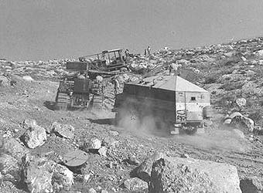
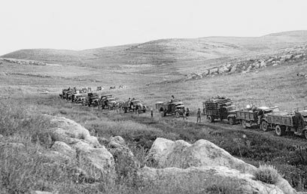
שלב 3: "קרבות עשרת הימים"
הצלחה בהדיפת הכוחות הפולשים בצפון,
הצלחה חלקית במרכז ,כישלון בדרום
דרך חלופית נסללה לירושלים – דרך בורמה.
המצור נפרץ והיער ניצלה.

Slide 16
זוכר את הקרב על לוד ורמלה?
"את זה אני לא כל כך אוהב לזכור... ירינו פגזים למסגד שהסתתרו בו הרבה תושבים. לא היתה ברירה".
ירינו?
"יריתי עם ה'פיאט'. יש לזה הדף עצום".
ומה היו התוצאות?
"תוצאות לא יפות. כולם היו מעוכים על הקירות".
כמה, בערך?
"לא יודע. הרבה. לא ספרתי. פתחתי את הדלת, ראיתי מה שראיתי, וסגרתי".
מה הרגשת?
"מה מרגישים אחרי דבר כזה? אבל אם לא היינו עושים את זה, אולי היינו נלחמים עד היום. אחר כך עמדתי עם ה'בראונינג' מעל הוואדי שדרכו ברחו התושבים שנשארו. מי שירד מהמסלול, קיבל צרור".
גם ממך?
"גם ממני. הרגשתי רע מאוד, אבל הייתי קלעי טוב, והיו פעמים שביקשו שאירה רק כדור אחד. בכפר ליד רמלה הספיקו שתי יריות. אחרי 45 דקות הכפר היה ריק. הם הבינו את הרמז".
(מתוך ראיון עם י.כ., פלמ"חניק, בן עמק הירדן)

Slide 17
שלב 3: "קרבות עשרת הימים"
הצלחה בהדיפת הכוחות הפולשים בצפון,
הצלחה חלקית במרכז ,כישלון בדרום
"מבצע דקל" לכיבוש הגליל המערבי ונצרת
הגליל נכבש מידי "צבא ההצלה" של קאוקג'י, בו היו כפרים ערבים רבים וגדולים.
נצרת – המרכז הערבי הגדול בצפון, נכבשה וערביה הורשו להשאר (בניגוד לערביי רמלה ולוד).

Slide 18
שלב 3: "קרבות עשרת הימים"
הישגי "קרבות עשרת הימים":
שטחה הממשי של מדינת ישראל גדל בחזית המרכז (פרוזדור י"ם) והצפון (הגליל).
סוכלה יוזמת המתקפה המצרית בחזית הדרומית.
גירוש יזום ראשון של ערביי רמלה ולוד.
פריצת "דרך בורמה" וכיבוש "פרוזדור ירושלים" הבטיחו את ירושלים העברית למדינת ישראל.
שינוי ביחסי הכוחות: 65,000 לוחמי צה"ל אל מול 40,000 לוחמים ערבים.
ריכוז מאמץ צבאי ישראלי אל מול מאמץ ערבי מפוצל וחסר תיאום.
המלך עבדאללה הבין שהערבים הגיעו לקצה גבול הישגיהם הצבאיים והחליט לחדש את המגעים הדיפלומטיים.
כישלונות:
צה"ל לא הצליח לסלק את הסורים ממשמר הירדן בצפון.
נכשל הנסיון להבטיח את הדרך אל הנגב הנצור (11 הנק').

Slide 19
שלב 4: הפוגה שנייה והכרעת המלחמה
שחרור כל הגליל וחדירה לתוך לבנון, הדיפת המצרים,
שחרור כל הנגב עד אילת
עם תום קרבות עשרת הימים נכנסה לתוקפה הפסקת אש נוספת ביוזמת האו"ם ("ההפוגה השניה"). לממשלת ישראל היה ברור שרק קביעת עובדות בשטח ימנעו את הגשמת תכנית ברנדוט.
החל מאוקטובר 1948 יזמה ישראל מבצעים במטרה להרחיב את גבולותיה לפני סיום המלחמה וחתימה על הסכמי שביתת נשק.
מטרות:
חיבור הנגב למדינת ישראל ("מבצע יואב").
כיבוש הגליל העליון ("מבצע חירם").
סילוק הצבא המצרי מעבר לגבול הבינלאומי ("מבצע חורב").
כיבוש הערבה ואילת ("מבצע עובדה").

Slide 20
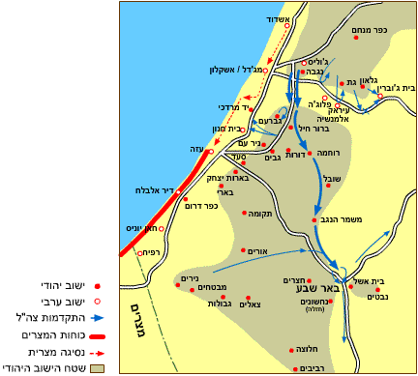
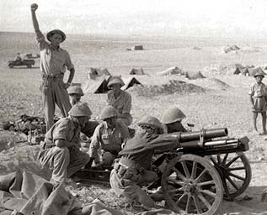
שלב 4: הפוגה שנייה והכרעת המלחמה
שחרור כל הגליל וחדירה לתוך לבנון, הדיפת המצרים, שחרור כל הנגב עד אילת
"מבצע יואב"
חיבור הנגב למדינת ישראל

Slide 21
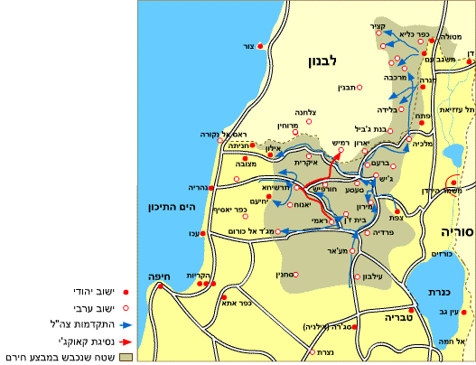
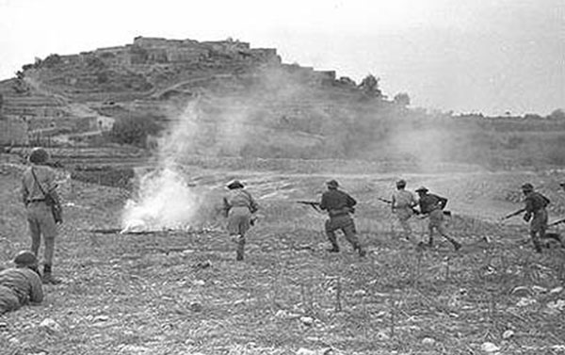
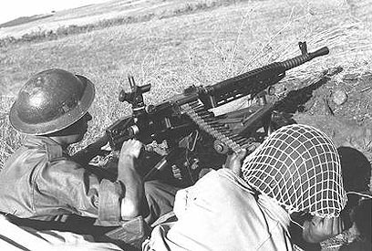
שלב 4: הפוגה שנייה והכרעת המלחמה
שחרור כל הגליל וחדירה לתוך לבנון, הדיפת המצרים, שחרור כל הנגב עד אילת
"מבצע חירם"
כיבוש הגליל העליון, כולל חציית הגבול הבינלאומי ופלישה אל תוך לבנון. סילוק כוחות המתנדבים של "צבא ההצלה" של קאוקג'י.
כיבוש הכבר הערבי סעסע

Slide 22
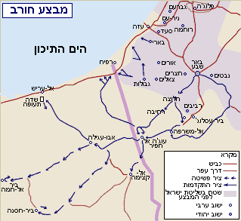
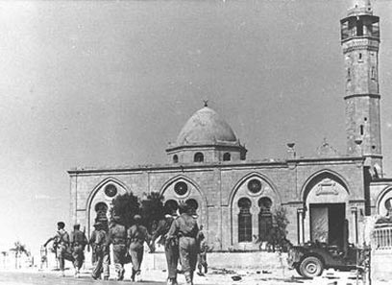
שלב 4: הפוגה שנייה והכרעת המלחמה
שחרור כל הגליל וחדירה לתוך לבנון, הדיפת המצרים, שחרור כל הנגב עד אילת
"מבצע חורב"
סילוק הצבא המצרי מעבר לגבול הבינלאומי
וחדירה אל תוך סיני.
צה"ל כובש את באר שבע

Slide 23
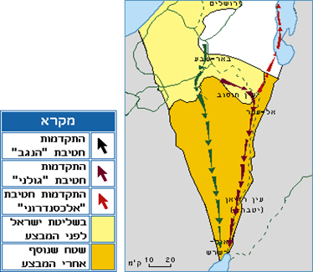
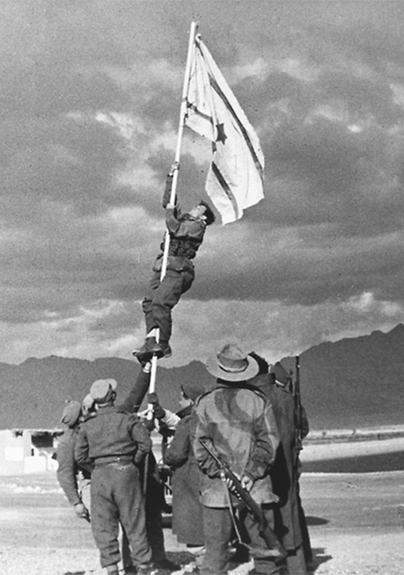
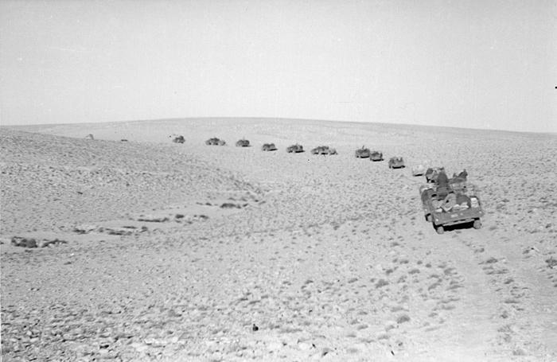
שלב 4: הפוגה שנייה והכרעת המלחמה
שחרור כל הגליל וחדירה לתוך לבנון, הדיפת המצרים, שחרור כל הנגב עד אילת
"מבצע עובדה"
כיבוש הערבה ואילת במסע מהיר ללא קרבות.
המסע לדרום והנפת דגל הדיו באום רשרש (אילת)

Slide 24
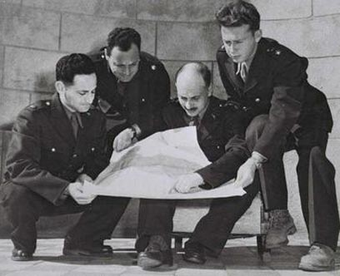
הסכמי שביתת הנשק
בינואר 1949 נפתחו באי היווני רודוס שיחות לשביתת נשק בין ישראל למדינות ערב. הסכמי שביתת הנשק נחתמו בין ישראל לבין כל אחת משכנותיה - מצרים, לבנון, ירדן וסוריה.
ההסכמים נחתמו עם מדינות ערב ולא עם ערביי הארץ!
במסגרת הסכמים אלה נקבעו גבולות ישראל ("הקו הירוק"). בכל גבול התמנו "ועדות שביתת נשק" בפיקוח משקיפי או"ם, כדי לפקח על מילוי ההסכמים.
ב-20 ביולי 1949 נחתם ההסכם האחרון עם סוריה. זהו תאריך הסיום הרשמי של מלחמת העצמאות.
בתמונה: נציגי ישראל בשיחות רודוס עם מצרים, 1949.

Slide 25
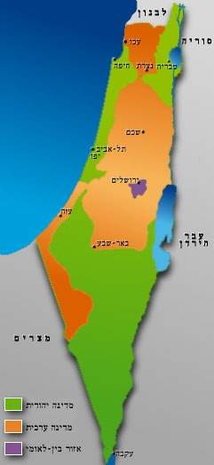
הסכמי שביתת הנשק 1949
תכנית החלוקה 1947
השוו בין גבולות ישראל במפות השונות. מהם האזורים שבהם חלו השינויים הגדולים ביותר?

Slide 26
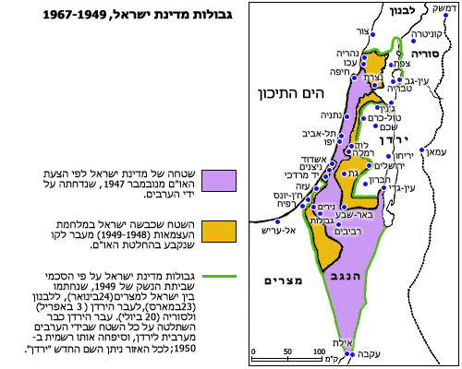

Slide 27
מלחמת העצמאות החלה כמלחמת אזרחים והסתיימה בנצחון מוחץ של מדינת ישראל הצעירה. גבולות הארץ נקבעו לפי תוצאות הקרבות, וירושלים סופחה אף היא לשטח המדינה ונקבעה כבירתה.
במלחמת העצמאות נהרגו כ-6,000 חיילים ואזרחים, אחוז אחד מהאוכלוסיה היהודית בארץ.
אמנם הסכמי שביתת הנשק שמו קץ למלחמה, אך שכנותיה של ישראל סרבו להכיר בה. בעיה נוספת הייתה בעיית הפליטים הפלסטינאים (כ700,000 איש) שעזבו את בתיהם בשטח ישראל או גורשו מהם.

